Slide 1
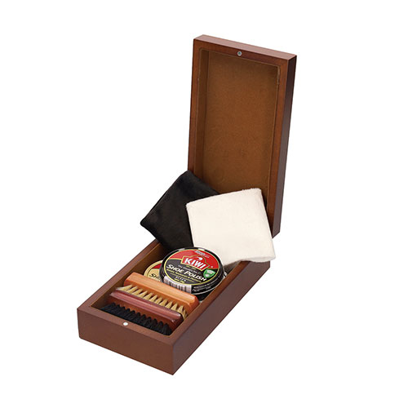
【提案書】
シューズケアセット
特徴
革靴やブーツのメンテナンスに欠かすことのできないシューズケアアイテムを、シックな木製ケース付きのセットにいたしました。これひとつでシューズケアは完璧！特典用等にもおすすめです。
商品写
納期
納期スペース
仕様
素材: 木(MDF・椿)・豚毛・ポリエステル
包装: 箱入 箱サイズ/230×129×70mm
備考: 内容/ブラシ2ケ・KIWI(無色・黒)・クロス2枚
お見積
お見積りスペース

